Slide 1
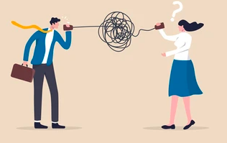
Komunikacija u partnerskim odnosima
Pripremila: Mirna Keresteš, magistra psihologije
Zagreb, 20.11.2021.

Slide 2
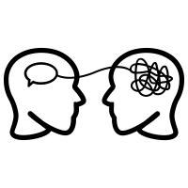

Problemi u komunikaciji
Ne moraju biti generalizirani
Nerazumijevanje partnera – odraz neadekvatne komunikacije ili dubljih problema u odnosu
Okidači stalnih i ozbiljnijih problema
Frustriranost, hostilnost, kompetitivnost, borba moći, omalovažavanje
Začarani krug

Slide 3

1. Nejasne i neIZRAVNE poruke
Jasna i precizna komunikacija – olakšano donošenje zajedničkih odluka
Problem u prenošenju svojih misli, želja i osjećaja partneru
Skriveno značenje u porukama, vlastite sumnje i osobni strahovi
Kompliciranje komunikacije, pogrešno shvaćanje
Preopširna/preoskudna verbalizacija
Pretpostavljanje pozitivnog doprinosa i razumijevanja od strane partnera
Zanemarivanje vlastite krivnje i okrivljavanje partnera
Kada se mogu koristiti
„hintovi”, privatni jezik – funkcionira u dobrim, a ne zategnutim odnosima

Slide 4

Primjer
A: Vidi kako su lijepe ove kuće u Istri, a tek krajolik… prekrasno!
B: Da, nije loše.
A: Sigurno je lijepo živjeti tamo.
B: Valjda je, ne znam.
A: Što ti se ne sviđa ili? Zašto nikada nisi oduševljen nečime, tebe je baš teško zadovoljiti.
B: Joj nisam rekao da mi se ne sviđa, ne razmišljam o tome, ne znam kako je živjeti tamo. Što bih trebao skakati od oduševljenja?
A: Pa ne, ali možeš reći da je lijepo. Ja bih baš voljela imati kuću u Istri, možda i budem jednog dana.
B: Evo: joj kako je prekasno, divno je. Bravo za tebe.
A: Ne razumijem čemu sarkazam, kupit ću ja sama sebi kuću, ne trebam tebe, ionako me ne podržavaš dovoljno.
B: Da, ajde me sad optuži da ti nisam dovoljno dobar. Uostalom tko bi mogao pratiti tvoje odluke, jedan dan živiš u Zagrebu, drugi dan u inozemstvu, treći kupuješ kuću u Istri. Samo fantaziraš i nisi realna.
A: E pa baš ti hvala, pa valjda smijem razmatrati i zamišljati različite opcije. Vidjet ćeš kad ostvarim nešto od toga.

Slide 5

2. Obrambeni stav
Razlozi: strah od odbijanja, kritike i ismijavanja, dokazivanje mišljenja o sebi
Maskiranje pravih poruka
Dešifriranje skrivenog značenja
Posljedice za kvalitetu odnosa
Rješavanje problema:
Vježbanje jasnog i direktnog prijenosa poruka i raspravljanja s partnerom

Slide 6
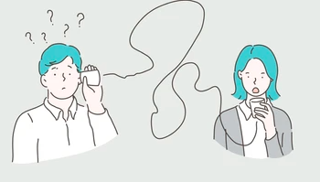
3. Neshvaćanje/pogrešno shvaćanje poruke
Nejasne poruke
Rizik za skakanjem na pogrešan zaključak ili ignoriranjem poruke
Parovi u sretnom braku (dobra prilagodba braku) vs. u nesretnom
Nesretan brak – manja točnost dekodiranja poruka partnera
Nema razlika u točnosti dekodiranja poruka nepoznatih osoba

Slide 7

4. Razlike u stilovima komunikacije
Vremenski okvir (tajming) - pauze, ritam govora…
Duge pauze – rizik za prekidanjem i ometanjem tijeka misli
Previđanje stvarnih, bezazlenijih objašnjenja partnerovog ponašanja
Kratke pauze (povratne informacije i govor partnera)
Rizik za propuštanjem prilike za ubacivanjem i sudjelovanjem u govoru partnera – monolog umjesto diskusije
Opširni govornici „okolo naokolo” – nesvjesni
Beživotni slušatelji
Implicitni, ali snažni pokazatelji prihvaćanja, poštivanja i bliskosti/odbacivanja, nepoštivanja i hostilnosti
Istraživanja: razlike u neverbalnim znakovima slušanja muškaraca i žena

Slide 8

5. Gluhe i slijepe točke
Događaju se kada jedan partner ne registrira mentalno ono što drugi partner zaista komunicira riječima, gestama i sl.
Mogućnost pogrešne i štetne interpretacije
Preosjetljivost i obrambenost
Isključivanje dijela poruke koji ne želimo čuti

Slide 9
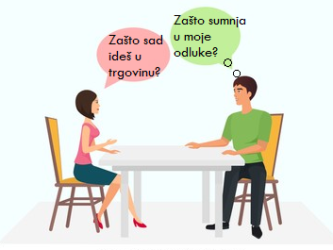
6. POSTAVLJANJE PITANJA
Važna i poželjna uloga, može se doživjeti i na negativan način:
Izazov za našu kompetentnost ili znanja
Preispitivanje namjera, istinitosti i iskrenosti
Previše pitanja, pogrešan redoslijed -nepovjerenje, smanjena bliskost, zadiranje u privatnost
Utjecaj osobnih i obiteljskih varijabli
Premalo pitanja
Postupanje prema vlastitom osjećaju i slutnji
Interpretacija: manjak interesa
Poseban problem: pitanja Zašto?
Izaziva obrane
Prizivanje roditeljskog stila komunikacije
Ponekad = nepovjerenje ili sumnja

Slide 10

RJEŠAVANJE PROBLEMA RAZLIKA U STILOVIMA KOMUNIKACIJE
Povećanje svjesnosti simboličkih značenja neverbalnih znakova i problema
Dogovaranje skupa pravila komunikacije
Opsežni govornici, duge pauze u govoru
Ne shvaćanje prekidanja kao uvrede, nastavak govora nakon prekida
Vježbanje konciznosti
Oni koji malo govore – vježbanje opsežnosti
Prekidači - procjena opravdanosti i svrhovitosti prekida
Partneri s malo neverbalnih znakova praćenja - vježbanje davanja više signala
Njihovi partneri – povećanje svjesnosti da šutnja nije uvijek znak ravnodušnosti
Stilovi = naučeni

Slide 11
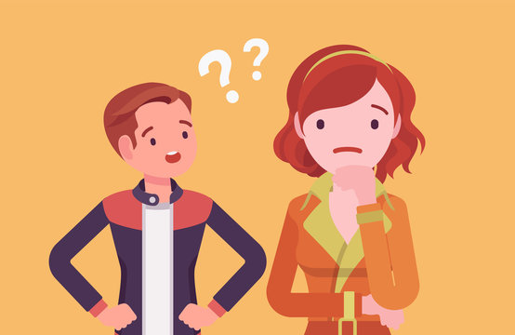
Rodne razlike
ŽENE
MUŠKARCI
Češće postavljaju pitanja
Znak intimnosti i brige, održavanje razgovora
Više iskaza koji potiču davanje odgovora druge osobe
Neverbalni znakovi = indikatori slušanja
Češće zamjenice „ti” i „mi”
Sklonije dijeljenju osjećaja i tajni
Pitanja = dobivanje informacija
Manja tendencija postavljanja osobnih pitanja
Neverbalni znakovi = znak slaganja s partnerom
Češći komentari tijekom trajanja razgovora
Rjeđe odgovaranje na komentare drugog govornika
Skloniji osporavanju ili propitkivanju izjava partnera
Više izjava koje se odnose na činjenice ili mišljenje
Razgovori o manje intimnim temama

Slide 12
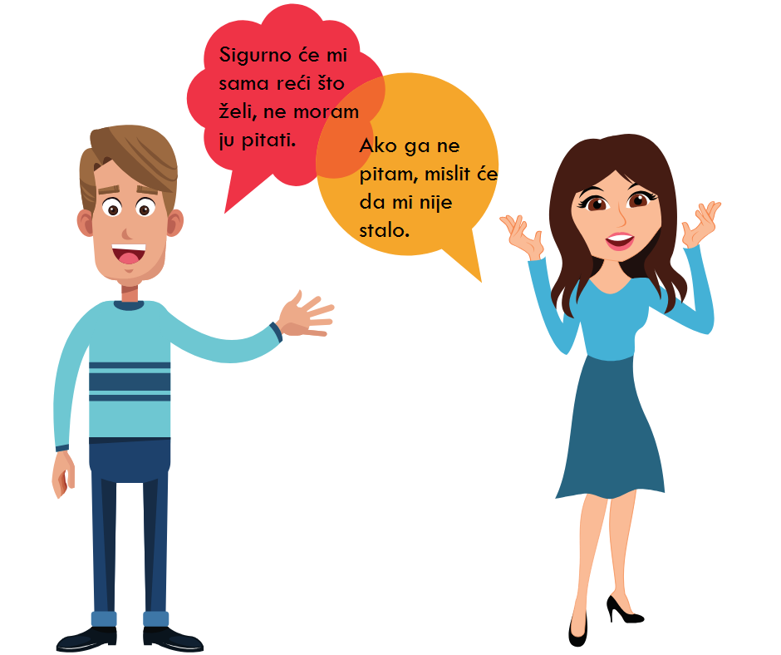

Slide 13
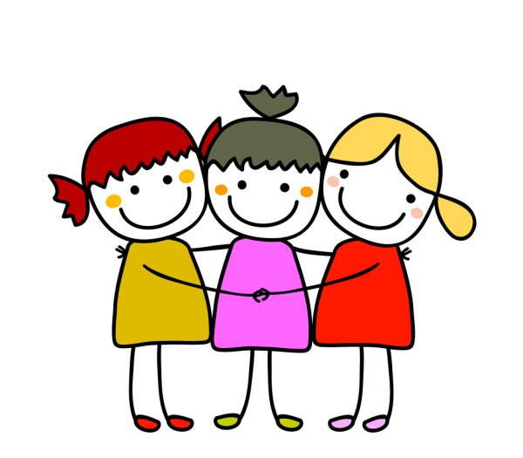
Ženski svijet
Ženska prijateljstva
Zajednički razgovori – formiranje i raskidanje
Zadržavanje odnosa jednakosti i bliskosti
Pružanje podrške, aktivno slušanje
Dijeljenje tajni, problema i iskustava (razuvjeravanja)
Učenje iznošenja kritika i argumentiranja bez nazivanja „šeficom” ili „zlobnom”
Promjene u savezima – bolje obraćanje pažnje na tuđe namjere i motive
U odnosu prema muškarcima
Češće rasprave o osjećajima
Manja sklonost naređivanja

Slide 14

Muški svijet
Veće, organiziranije grupe
Važnost statusa i dominantnosti
Postavljanje, potvrđivanje dominacije, zadobivanje pažnje publike
Razgovori
Naredbe, ismijavanja, prijetnje, hvalisanja
Više prepiranja u odnosu na Ž
Riječi – češće oružja i instrument uspostave dominacije
Dijeljenje problema
Interpretacija: eksplicitno traženje rješenja

Slide 15
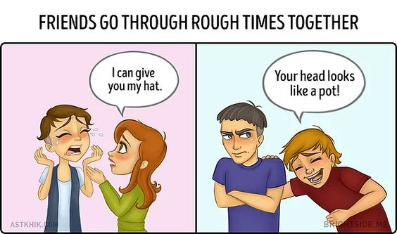
Anketa časopisa Family Circle
Većina (69%) žena bi otkrila svoje osjećaje najboljim prijateljicama nego svojim supružnicima ili partnerima, u slučaju da se osjećaju nesretno

Slide 16

Razlike u očekivanjima
Žene
Partner = nova, poboljšana verzija najbolje prijateljice
Partnerovo dijeljenje osjećaja i tajni
Najčešće se povjeravaju najboljim prijateljima
Rasprave o konfliktima i problemima su dobre
Osjećaj empatije, intimnosti i razumijevanja
Muškarci
Najčešće se povjeravaju partnericama
Rasprave o konfliktima i problemima nisu dobre
Žele i nude brza, praktična rješenja

Slide 17
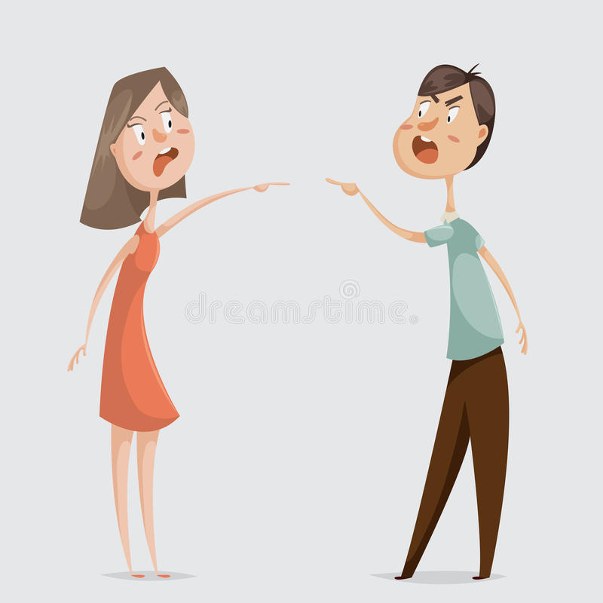
Plodno tlo za konflikte
Muškarci
Nezainteresirani, kontrolirajući, neresponzivni
„Uvijek me prekida!”,, „Nikad me ne sluša!”, „Moj partner se ne slaže ni sa čime što kažem.”
Zapravo: odraz navike, naučenog stila komunikacije
Agresivan i superioran stil razgovora muškaraca
Žene: napad koji uništava odnos
Muškarci: oblik komunikacije s drugima
Razlike u očekivanjima
Razlike u percepciji bitnih elemenata razgovora
Poboljšanje odnosa – usklađivanje komunikacijskih stilova

Slide 18
Procjena problema u partnerskoj komunikaciji
Check liste

Slide 19
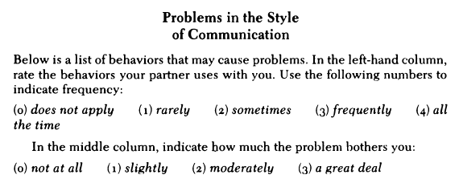
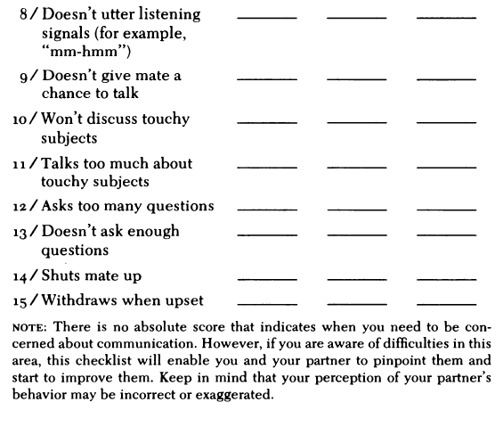
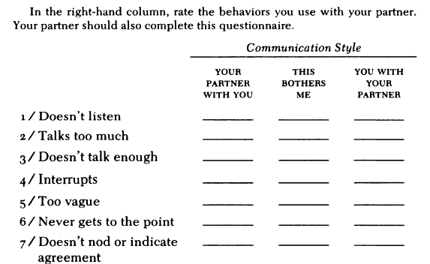

Slide 20
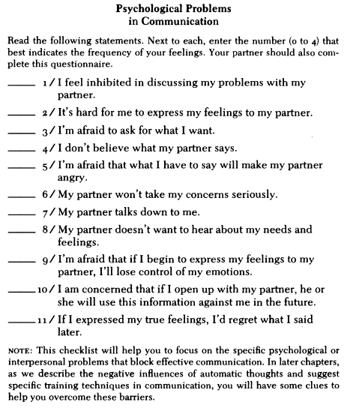

Slide 21

Pitanja?
Literatura: Beck, A. T. (1989). Love is never enough. New York: Harper & Row, Publishers, Inc.

